Slide 1
14장 개요
제 14장 : 편익분석을 위한 기본이론
가격변화의 후생효과
수량 혹은 질변화의 후생효과
환경편익의 분류
환경편익의 통합
Notes:
2

Slide 2
편익분석을 위한 이론적 기반
환경정책의 편익= 환경정책으로 인해 발생하는 각 개인의 만족도나 후생의 증대분을 화폐액으로 환산한 것
각 개인의 후생변화를 합산하여 사회 전체를 기준으로 하는 후생증가분을 도출할 수도 있음
환경정책의 편익을 추정하는 이론적 근거
환경변수의 변화에도 불구하고 서비스 혹은 소득의 조합을 달리하여 동일한 수준의 효용을 유지할 수 있음
이 장에서는 재화나 서비스의 가격변화, 수량 및 품질의 외생적 변화에 따른 후생변화와 그 측정방법을 다룸
후생변화의 구체적 의미와 다양한 편익들의 합산에 대해서 도 논의함
Notes:
5

Slide 3
통상수요와 소비자잉여
통상수요함수의 도출 (환경재가 소비되지 않는 경우)
m의 소득으로 x₁과 x₂를 소비하는 소비자
x₁, x₂의 가격은 각각 p₁, p₂
소비자의 효용함수는 u(x₁, x₂)
소비자는 제약 p₁x₁+p₂x₂ = m 하에서 u(x₁, x₂)를 극대화하는 재화소비량을 선택
소비량은 p₁, p₂, m에 의해 결정되며 x₁, x₂를 p₁, p₂, m의 함수로 나타낸 것이 통상(ordinary)수요함수임
x₁ = x₁(p₁, p₂, m)
x₂ = x₂(p₁, p₂, m)
Notes:
5

Slide 4
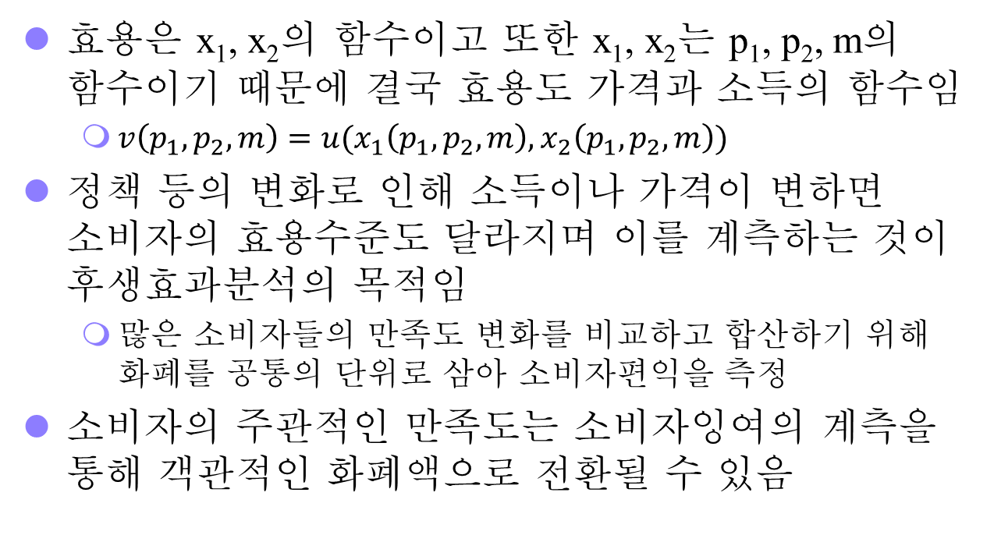
통상수요와 소비자잉여
효용은 x₁, x₂의 함수이고 또한 x₁, x₂는 p₁, p₂, m의 함수이기 때문에 결국 효용도 가격과 소득의 함수임
$v\left(p_{1},p_{2},m\right)=u(x_{1}\left(p_{1}, p_{2},m\right), x_{2}\left(p_{1}, p_{2}, m\right))$
정책 등의 변화로 인해 소득이나 가격이 변하면 소비자의 효용수준도 달라지며 이를 계측하는 것이 후생효과분석의 목적임
많은 소비자들의 만족도 변화를 비교하고 합산하기 위해 화폐를 공통의 단위로 삼아 소비자편익을 측정
소비자의 주관적인 만족도는 소비자잉여의 계측을 통해 객관적인 화폐액으로 전환될 수 있음
Notes:
5

Slide 5
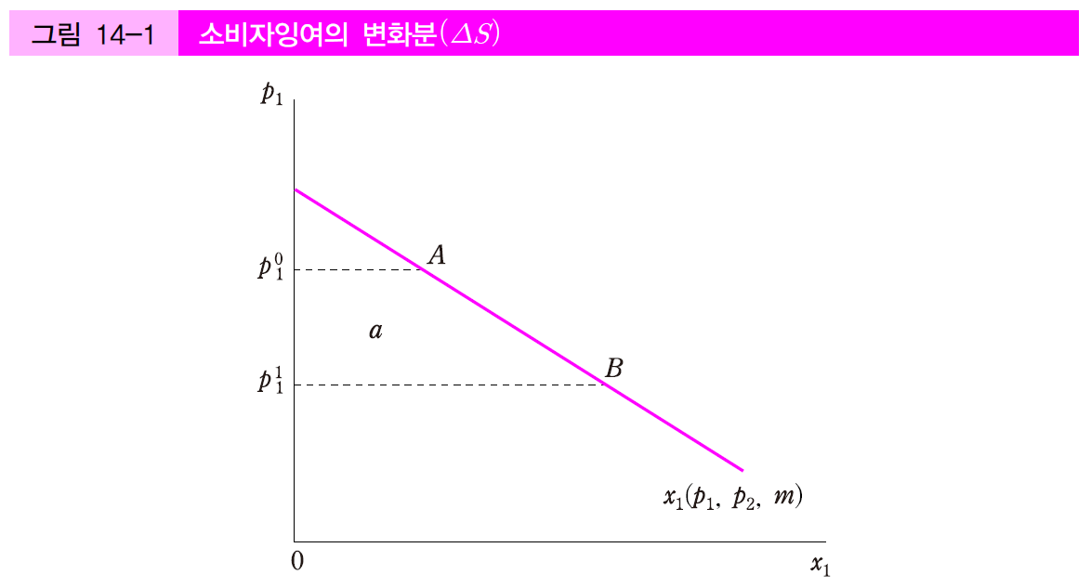
통상수요와 소비자잉여
x₁의 가격이 p⁰₁에서 p¹₁으로 변할 때 소비자잉여의 변화분 ∆S는 면적 a에 해당함
통상수요함수는 소비량, 가격 및 소득수준을 통해 비교적 쉽게 추정할 수 있으므로 소비자 잉여 또한 쉽게 계산됨
Notes:
5

Slide 6
∆ S의 이론적 난점
그러나 ∆S는 후생변화를 정확히 반영하지 못함
효용함수 값의 변화와 비례하지 않고, 두 가지 이상의 가격이 변할 경우 ∆S 의 측정치가 유일하지 않음
이러한 문제는 통상수요함수 상의 각 점에서 달성되는 효용수준이 상이하기 때문에 발생함
가격변화에 의한 후생변화를 측정하는 가장 좋은 방법은 동일한 만족도를 얻기 위해 필요한 소득이 가격변화로 얼마만큼 감소하였는지를 계측하는 것임
반면 ∆S는 x₁의 가격변화 효과와 함께 만족도까지도 바꾸는 실질적인 소득변화효과 또한 반영함
x₁의 가격하락 효과만이 순수하게 측정되지 않으며 실질소득 변화로 후생자체가 증가한 효과까지 혼재하게 됨
Notes:
5

Slide 7
보상수요
∆S는 가격변화의 효과와 함께 실질소득 혹은 구매력의 변화효과도 포함함
통상수요는 가격변화 시 품목간 상대가격의 변화효과(=대체효과)와 실질 구매력의 변화효과(=소득효과) 모두에 반응하기 때문임
대체효과만을 분리하여 살피기 위해서는 x₁의 가격하락에도 불구하고 실질 구매력이 늘어나지 않도록(즉 만족도가 변하지 않도록) 조절해야 함
이는 상대가격의 변화에도 불구하고 소비자가 동일한 효용을 누리도록 함으로써 가능함
가격변화의 순수한 대체효과만을 반영하여 소비량을 결정하는 수요함수가 보상(compensated)수요함수임
Notes:
5

Slide 8
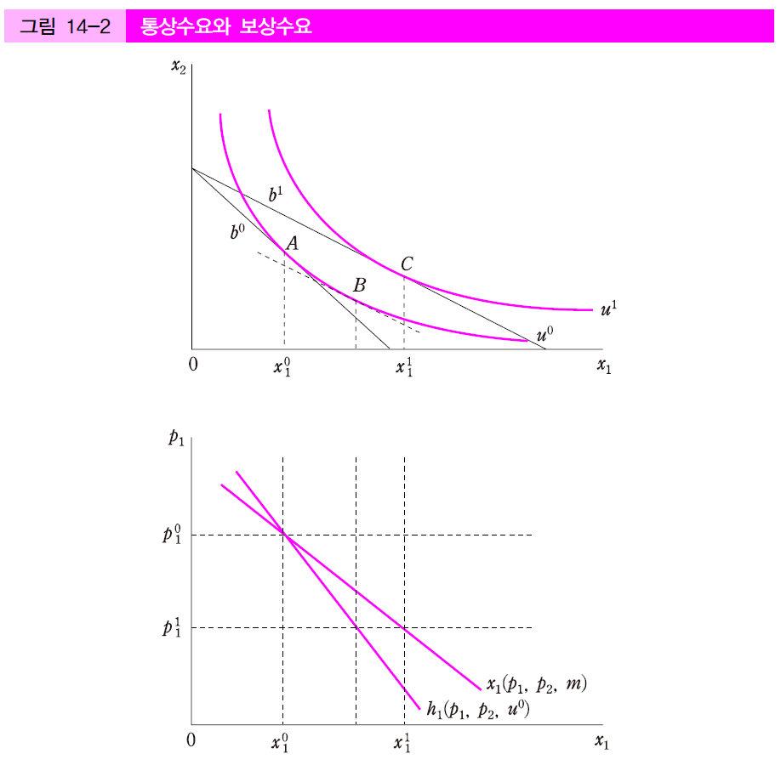
보상수요
보상수요함수는 주어진 가격과 효용 하에서 지출을 최소화하는 소비자행위를 반영함
통상수요량 변화: A→ C
대체효과(A→B) + 소득효과(B→C)
보상수요량 변화: A→B
x₁(p₁, p₂, m) vs.
h₁(p₁, p₂, u⁰)
정상재의 경우 보상수요곡선은 통상수요곡선보다 가파름
Notes:
5

Slide 9
보상변화와 동등변화
보상수요곡선 상에서 후생변화의 척도를 마련하면 ∆S에서 나타났던 여러 문제들을 피해갈 수 있음
그러나 보상수요함수는 효용수준을 명시적으로 고려하므로 가격변화 이전의 효용과 이후의 효용 중 어느 것을 후생변화의 척도로 삼을지 결정해야 함
보상변화(CV): 변화된 가격조건에서도 원래의 효용수준을 달성하기 위해 필요한 소득변화
동등변화(EV): 변화된 가격에서 얻는 효용을 원래의 조건에서 달성하기 위해 필요한 소득의 변화
어느 수준의 효용을 인정하는가에 대한 사회 통념에 따라 기준이 되는 효용수준을 결정할 수 있음
Notes:
5

Slide 10
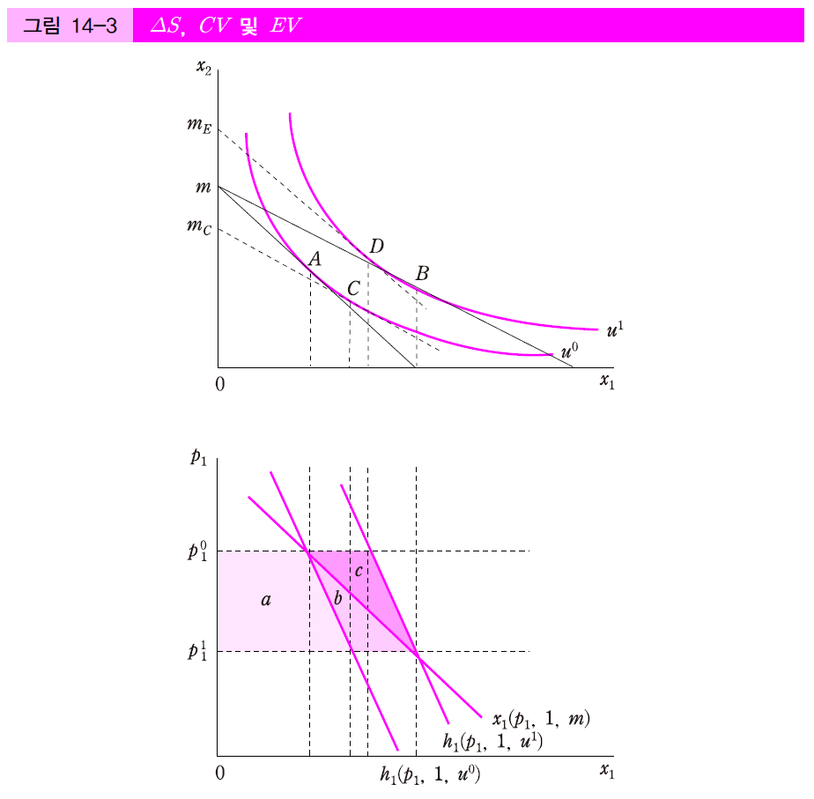
보상변화와 동등변화
p₂=1, p₁ 하락
만족도 상승
CV= m-m_{C}
EV= m_{E}-m
CV= a
EV= a+b+c
∆S = a+b
한 재화의 가격변화에 있어 CV ≤ ∆S ≤ EV 가 성립함
Notes:
5

Slide 11
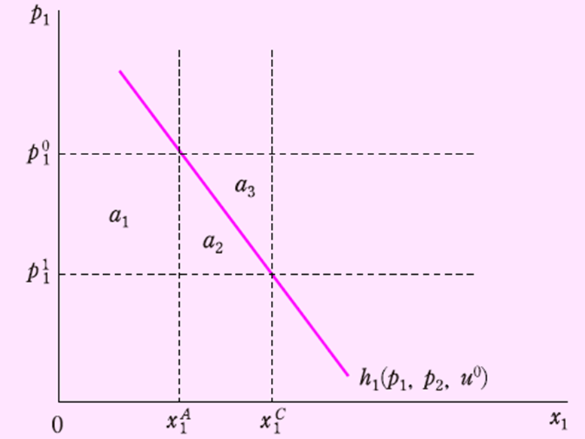

보상수요곡선과 CV
<그림 14-3>에서 보상수요곡선이 만들어낸 면적 a가 CV와 같다는 것을 그림을 통해 확인
<그림 14-3>의 일부를 다시 그린 아래 그림에서 $CV=a=a_{1}+a_{2}$로 나타남

Slide 12
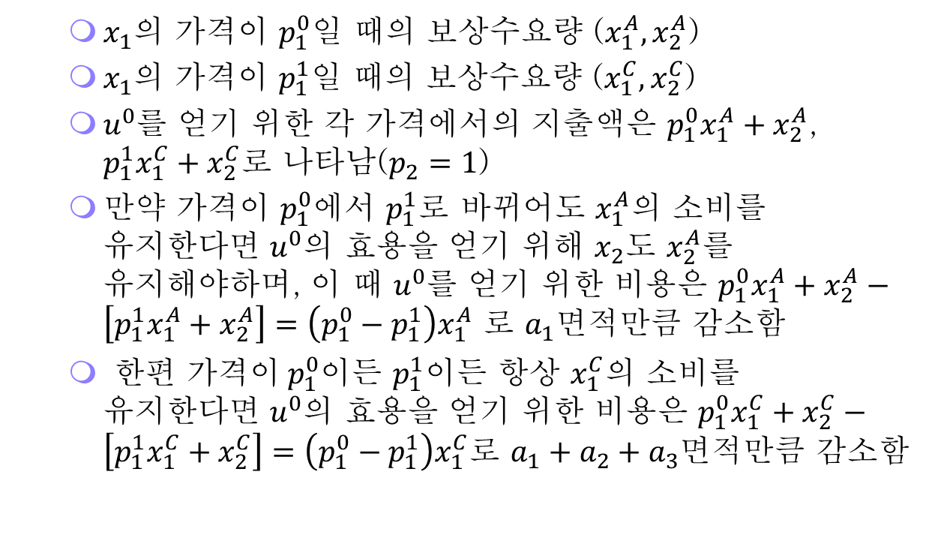
보상수요곡선과 CV
$x_{1}$의 가격이 $p_{1}^{0}$일 때의 보상수요량 ($x_{1}^{A}, x_{2}^{A}$)
$x_{1}$의 가격이 $p_{1}^{1}$일 때의 보상수요량 ($x_{1}^{C}, x_{2}^{C}$)
$u^{0}$를 얻기 위한 각 가격에서의 지출액은 $p_{1}^{0}x_{1}^{A}+x_{2}^{A}$, $p_{1}^{1}x_{1}^{C}+x_{2}^{C}$로 나타남($p_{2}=1$)
만약 가격이 $p_{1}^{0}$에서 $p_{1}^{1}$로 바뀌어도 $x_{1}^{A}$의 소비를 유지한다면 $u^{0}$의 효용을 얻기 위해 $x_{2}$도 $x_{2}^{A}$를 유지해야하며, 이 때 $u^{0}$를 얻기 위한 비용은 $p_{1}^{0}x_{1}^{A}+x_{2}^{A}−\left[p_{1}^{1}x_{1}^{A}+x_{2}^{A}\right]=\left(p_{1}^{0}−p_{1}^{1}\right)x_{1}^{A}$ 로 $a_{1}$면적만큼 감소함
한편 가$격이 p_{1}^{0}$이든 $p_{1}^{1}$이든 항상 $x_{1}^{C}$의 소비를 유지한다면 $u^{0}$의 효용을 얻기 위한 비용은 $p_{1}^{0}x_{1}^{C}+x_{2}^{C}−\left[p_{1}^{1}x_{1}^{C}+x_{2}^{C}\right]=\left(p_{1}^{0}−p_{1}^{1}\right)x_{1}^{C}$로 $a_{1}+a_{2}+a_{3}$면적만큼 감소함

Slide 13
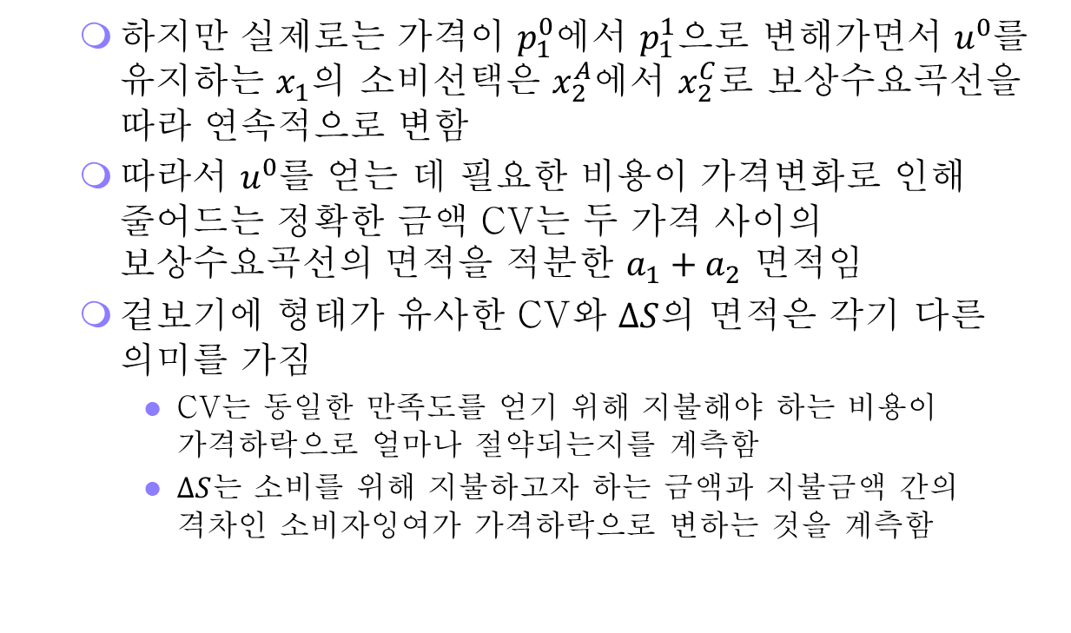
보상수요곡선과 CV
하지만 실제로는 가격이 $p_{1}^{0}$에서 $p_{1}^{1}$으로 변해가면서 $u^{0}$를 유지하는 $x_{1}$의 소비선택은 $x_{2}^{A}$에서 $x_{2}^{C}$로 보상수요곡선을 따라 연속적으로 변함
따라서 $u^{0}$를 얻는 데 필요한 비용이 가격변화로 인해 줄어드는 정확한 금액 CV는 두 가격 사이의 보상수요곡선의 면적을 적분한 $a_{1}+a_{2}$ 면적임
겉보기에 형태가 유사한 CV와 $∆S$의 면적은 각기 다른 의미를 가짐
CV는 동일한 만족도를 얻기 위해 지불해야 하는 비용이 가격하락으로 얼마나 절약되는지를 계측함
$∆S$는 소비를 위해 지불하고자 하는 금액과 지불금액 간의 격차인 소비자잉여가 가격하락으로 변하는 것을 계측함

Slide 14
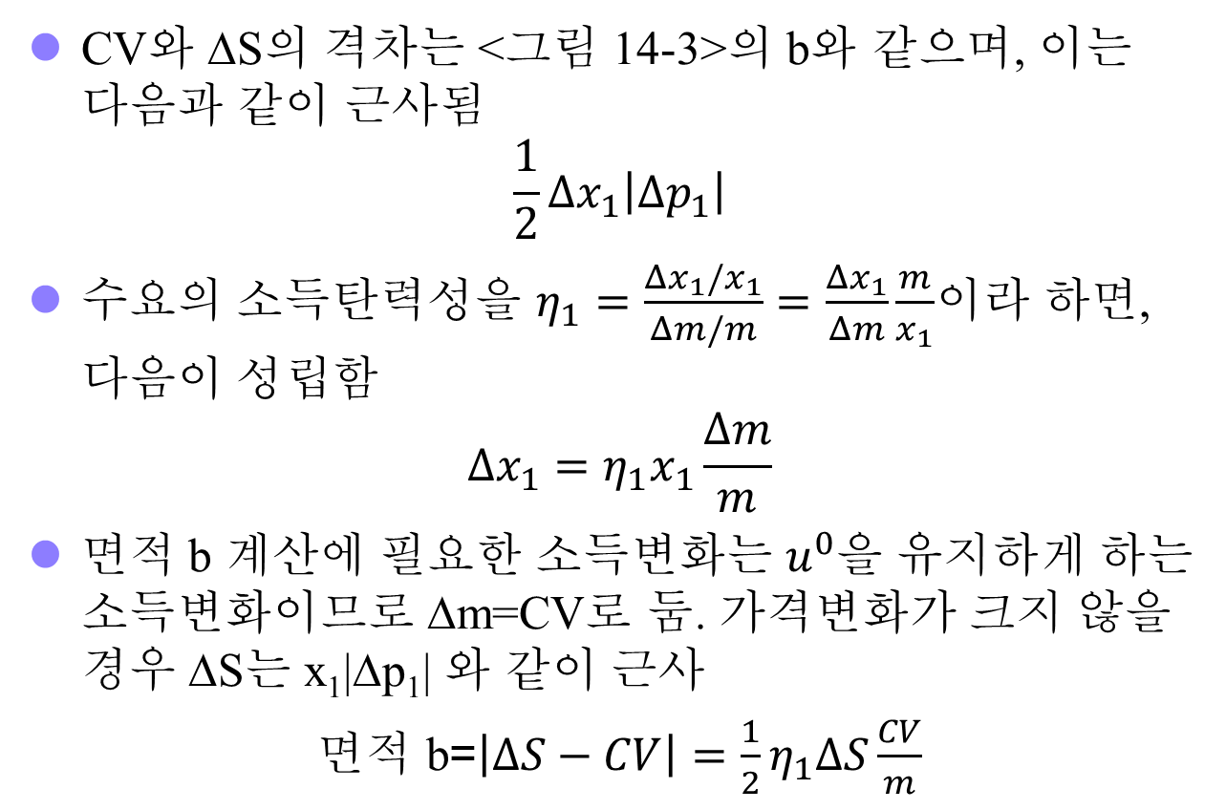
CV와 EV의 근사
CV와 ∆S의 격차는 <그림 14-3>의 b와 같으며, 이는 다음과 같이 근사됨
$$\frac{1}{2}Δx_{1}\left|Δp_{1}\right|$$
수요의 소득탄력성을 $η_{1}=\frac{Δx_{1}/x_{1}}{Δm/m}=\frac{Δx_{1}}{Δm}\frac{m}{x_{1}}$이라 하면, 다음이 성립함
$$Δx_{1}=η_{1}x_{1}\frac{Δm}{m}$$
면적 b 계산에 필요한 소득변화는 $u^{0}$을 유지하게 하는 소득변화이므로 ∆m=CV로 둠. 가격변화가 크지 않을 경우 ∆S는 x₁|∆p₁| 와 같이 근사
면적 b=$\left|ΔS−CV\right|=\frac{1}{2}η_{1}ΔS\frac{CV}{m}$
Notes:
5

Slide 15
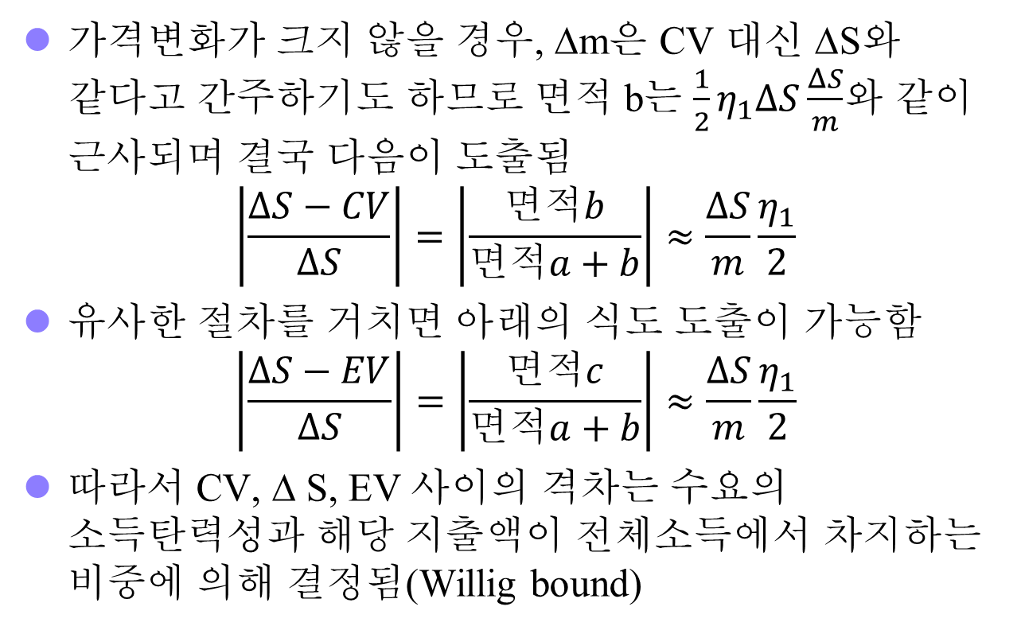
CV와 EV의 근사
가격변화가 크지 않을 경우, ∆m은 CV 대신 ∆S와 같다고 간주하기도 하므로 면적 b는 $\frac{1}{2}η_{1}ΔS\frac{ΔS}{m}$와 같이 근사되며 결국 다음이 도출됨
$$\left|\frac{ΔS−CV}{ΔS}\right|=\left|\frac{면적b}{면적a+b}\right|≈\frac{ΔS}{m}\frac{η_{1}}{2}$$
유사한 절차를 거치면 아래의 식도 도출이 가능함
$$\left|\frac{ΔS−EV}{ΔS}\right|=\left|\frac{면적c}{면적a+b}\right|≈\frac{ΔS}{m}\frac{η_{1}}{2}$$
따라서 CV, ∆ S, EV 사이의 격차는 수요의 소득탄력성과 해당 지출액이 전체소득에서 차지하는 비중에 의해 결정됨(Willig bound)
Notes:
5

Slide 16
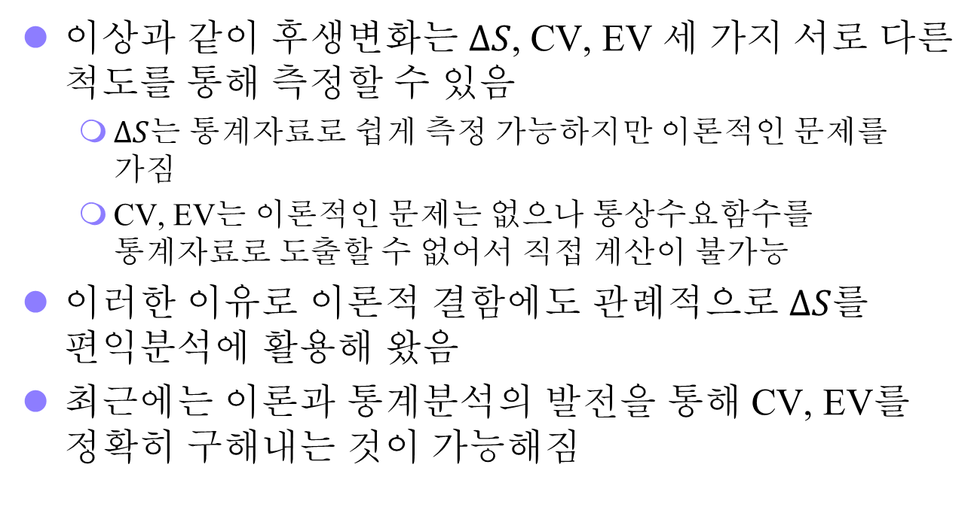
후생변화의 척도
이상과 같이 후생변화는 $∆S$, CV, EV 세 가지 서로 다른 척도를 통해 측정할 수 있음
$∆S$는 통계자료로 쉽게 측정 가능하지만 이론적인 문제를 가짐
CV, EV는 이론적인 문제는 없으나 통상수요함수를 통계자료로 도출할 수 없어서 직접 계산이 불가능
이러한 이유로 이론적 결함에도 관례적으로 $∆S$를 편익분석에 활용해 왔음
최근에는 이론과 통계분석의 발전을 통해 CV, EV를 정확히 구해내는 것이 가능해짐
Notes:
5

Slide 17
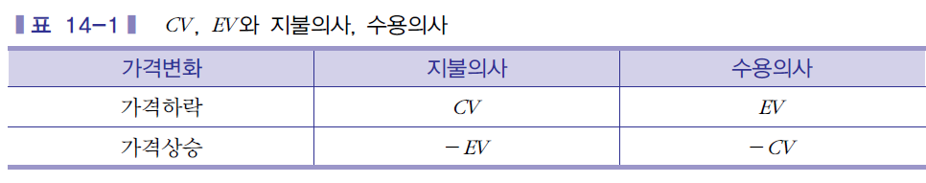
CV, EV와 지불의사, 수용의사
CV, EV는 지불의사(willingness to pay, WTP), 수용의사(willingness to accept, WTA)와 연결됨
지불의사는 더 낮은 효용을 기준으로 더 높은 수준의 효용을 얻기 위해 지불할 의사가 있는 금액
수용의사는 더 높은 효용을 기준으로 이를 달성하지 못하는 대신 받고자 하는 금액
CV, EV는 여건변화 이전 이후를 기준으로, 지불의사와 수용의사는 두 상태의 효용의 크기를 기준으로 결정되기 때문에 상황에 따라 [CV, EV]와 [지불의사, 수용의사]의 관계가 달라짐
Notes:
5

Slide 18
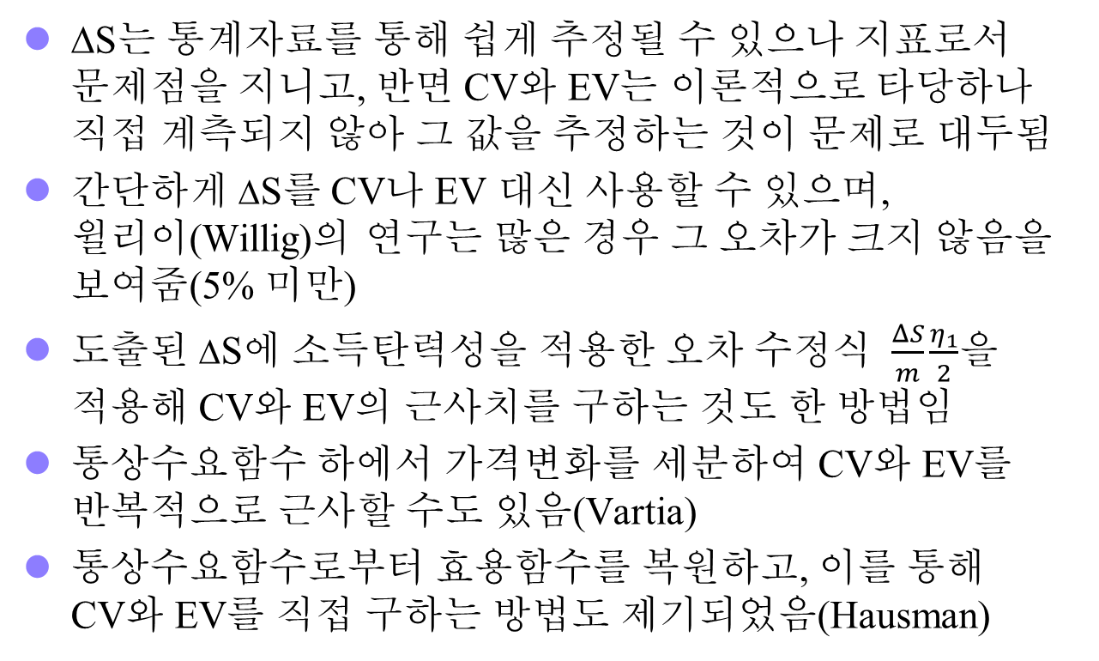

CV, EV 및 $∆S$
∆S는 통계자료를 통해 쉽게 추정될 수 있으나 지표로서 문제점을 지니고, 반면 CV와 EV는 이론적으로 타당하나 직접 계측되지 않아 그 값을 추정하는 것이 문제로 대두됨
간단하게 ∆S를 CV나 EV 대신 사용할 수 있으며, 윌리이(Willig)의 연구는 많은 경우 그 오차가 크지 않음을 보여줌(5% 미만)
도출된 ∆S에 소득탄력성을 적용한 오차 수정식 $\frac{ΔS}{m}\frac{η_{1}}{2}$을 적용해 CV와 EV의 근사치를 구하는 것도 한 방법임
통상수요함수 하에서 가격변화를 세분하여 CV와 EV를 반복적으로 근사할 수도 있음(Vartia)
통상수요함수로부터 효용함수를 복원하고, 이를 통해 CV와 EV를 직접 구하는 방법도 제기되었음(Hausman)
Notes:
5

Slide 19
환경재의 특성변화
CV와 EV는 재화의 가격변화에 따른 소비자 후생변화를 측정하는 수단임
하지만 환경재의 경우 시장가격이 존재하지 않는 경우가 많고, 환경정책의 주된 목표는 환경재의 질을 변화시키는 것이기 때문에 시장재와 정책의 적용방법이 상이함
환경재의 공급량은 정책 등에 의해 외생적으로 주어져 소비자는 자신의 후생을 극대화하는 환경재의 양을 선택할 수 없음
따라서 CV나 EV가 그대로 사용될 수 없으며 질(=특성)이나 수량의 변화를 반영하는 개념이 정의될 필요가 있음
Notes:
5

Slide 20
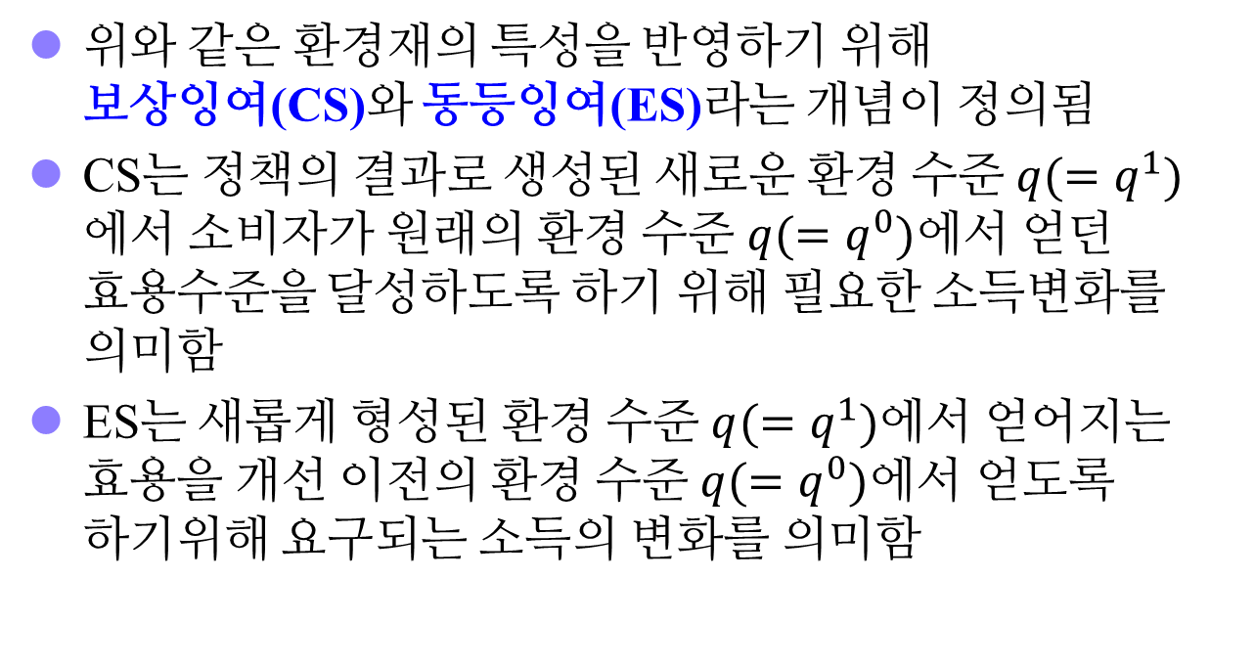
보상잉여와 동등잉여
위와 같은 환경재의 특성을 반영하기 위해 보상잉여(CS)와 동등잉여(ES)라는 개념이 정의됨
CS는 정책의 결과로 생성된 새로운 환경 수준 $q(=q^{1})$ 에서 소비자가 원래의 환경 수준 $q(=q^{0})$에서 얻던 효용수준을 달성하도록 하기 위해 필요한 소득변화를 의미함
ES는 새롭게 형성된 환경 수준 $q(=q^{1})$에서 얻어지는 효용을 개선 이전의 환경 수준 $q(=q^{0})$에서 얻도록 하기위해 요구되는 소득의 변화를 의미함
Notes:
5

Slide 21
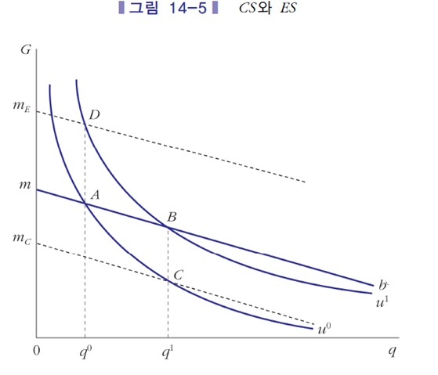
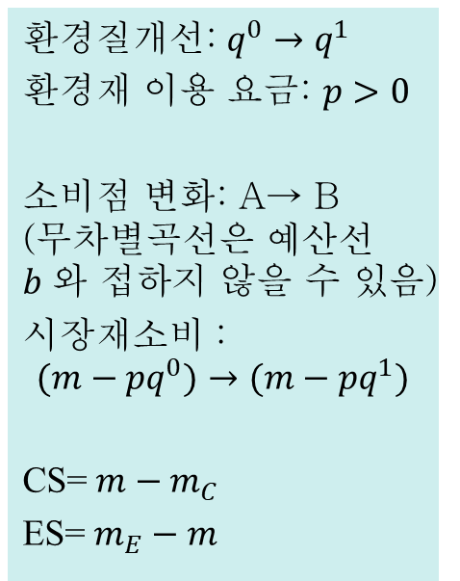
보상잉여와 동등잉여
환경질개선: $q^{0}→q^{1}$
환경재 이용 요금: $p>0$
소비점 변화: A→ B (무차별곡선은 예산선 $b$와 접하지 않을 수 있음)
시장재소비 :
$$(m−pq^{0})→(m−pq^{1})$$
CS= $m−m_{C}$
ES= $m_{E}−m$
Notes:
5

Slide 22
환경질의 선택과 실효가격
CS와 ES는 각각 환경개선에 대한 지불의사와 환경이 개선되지 못하는 것에 대한 수용의사를 나타냄
두 지표는 어느 수준의 환경에서 얻는 효용을 기준으로 삼는지에 있어 차이를 보임
두 지표의 격차를 확인하기 위해 소비자가 환경질도 선택할 수 있다고 가정해 봄
이러한 가정 하에서 특정수준의 환경질을 선택하게 하는 환경재의 가격을 실효가격(virtual price)이라 정의
<그림 14-6>에서 q⁰와 q¹를 각각 선택하게 하는 실효예산선은 각각 b⁰ 및 b¹ 임
Notes:
5

Slide 23
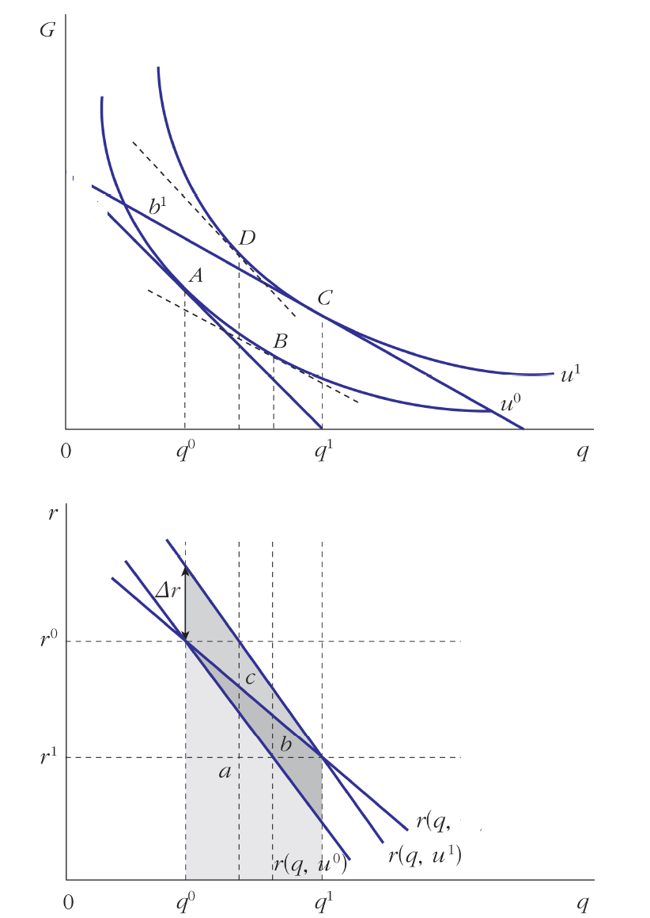
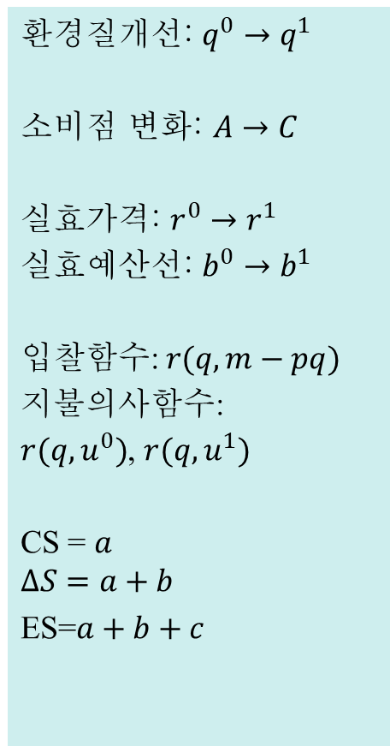


환경질의 선택과 실효가격
환경질개선: $q^{0}→q^{1}$
소비점 변화: $A→C$
실효가격: $r^{0}→r^{1}$
실효예산선: $b^{0}→b^{1}$
입찰함수: $r(q,m−pq)$
지불의사함수:
$r(q,u^{0})$, $r(q,u^{1})$
CS = $a$
$$∆S=a+b$$
ES=$a+b+c$
$$b^{0}$$
$$m−pq)$$
Notes:
5

Slide 24
지불의사함수와 입찰함수
소비자가 환경재의 소비량도 결정할 수 있다면, 환경재에 대한 일종의 보상수요를 도출할 수 있음
<그림 14-6>에서 u⁰의 효용수준을 유지하도록 시장재와 환경재를 자유롭게 선택하게 하면 각 환경재 수준에 대한
r(q, u⁰)와 같은 함수를 도출할 수 있는데 이를 보상역수요함수, 지불의사함수, 혹은 실효가격함수라 부름
u¹의 효용수준에 대해서도 r(q, u¹)을 도출할 수 있음
u⁰를 기준으로 정의되는 CS는 <그림 14-6>의 면적 a에 해당함
u¹을 기준으로 정의되는 ES는 면적 a+b+c에 해당함
Notes:
5

Slide 25
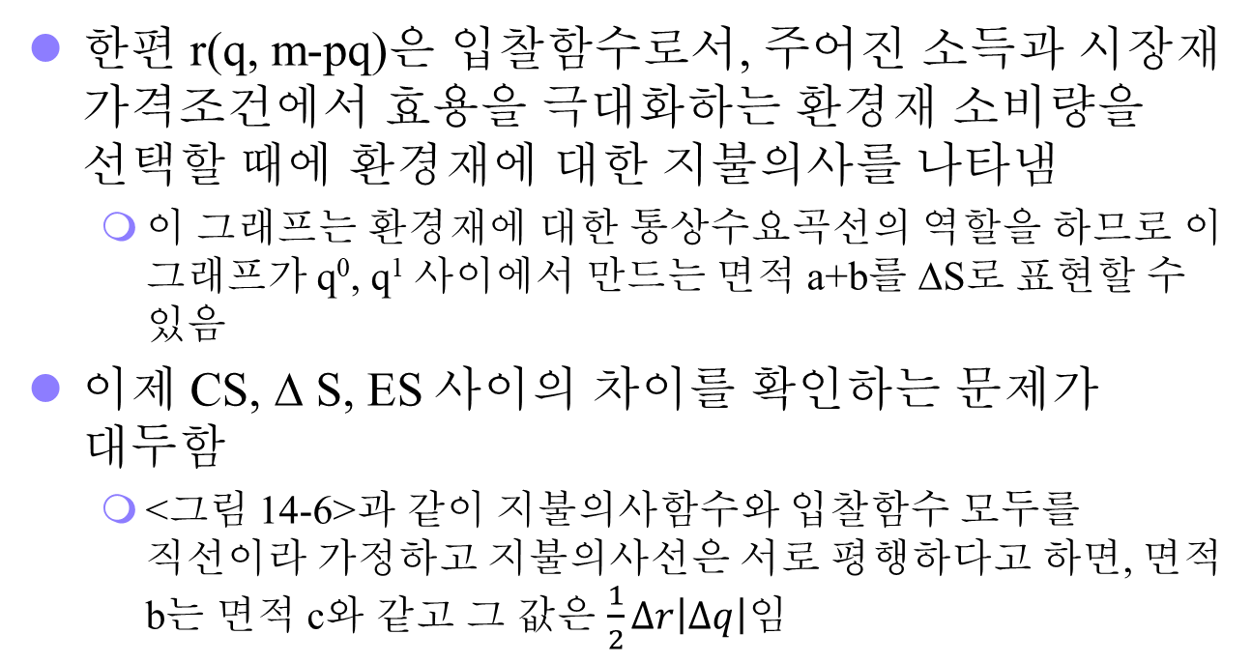
지불의사함수와 입찰함수
한편 r(q, m-pq)은 입찰함수로서, 주어진 소득과 시장재 가격조건에서 효용을 극대화하는 환경재 소비량을 선택할 때에 환경재에 대한 지불의사를 나타냄
이 그래프는 환경재에 대한 통상수요곡선의 역할을 하므로 이 그래프가 q⁰, q¹ 사이에서 만드는 면적 a+b를 ∆S로 표현할 수 있음
이제 CS, ∆ S, ES 사이의 차이를 확인하는 문제가 대두함
<그림 14-6>과 같이 지불의사함수와 입찰함수 모두를 직선이라 가정하고 지불의사선은 서로 평행하다고 하면, 면적 b는 면적 c와 같고 그 값은 $\frac{1}{2}Δr\left|Δq\right|$임
Notes:
5

Slide 26
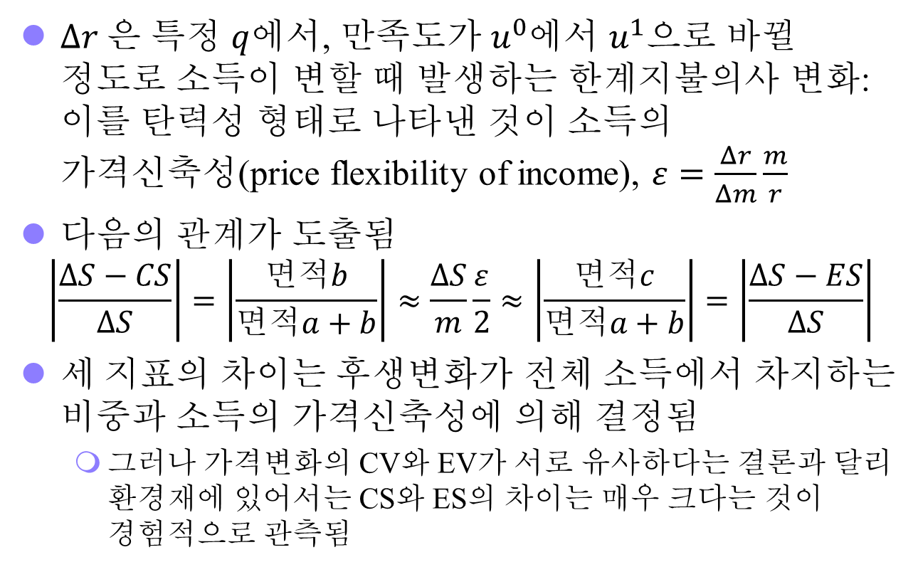
CS, ∆S, ES의 근사
$Δr$은 특정 $q$에서, 만족도가 $u^{0}$에서 $u^{1}$으로 바뀔 정도로 소득이 변할 때 발생하는 한계지불의사 변화: 이를 탄력성 형태로 나타낸 것이 소득의 가격신축성(price flexibility of income), $ε=\frac{Δr}{Δm}\frac{m}{r}$
다음의 관계가 도출됨
$$\left|\frac{ΔS−CS}{ΔS}\right|=\left|\frac{면적b}{면적a+b}\right|≈\frac{ΔS}{m}\frac{ε}{2}≈\left|\frac{면적c}{면적a+b}\right|=\left|\frac{ΔS−ES}{ΔS}\right|$$
세 지표의 차이는 후생변화가 전체 소득에서 차지하는 비중과 소득의 가격신축성에 의해 결정됨
그러나 가격변화의 CV와 EV가 서로 유사하다는 결론과 달리 환경재에 있어서는 CS와 ES의 차이는 매우 크다는 것이 경험적으로 관측됨
Notes:
5

Slide 27
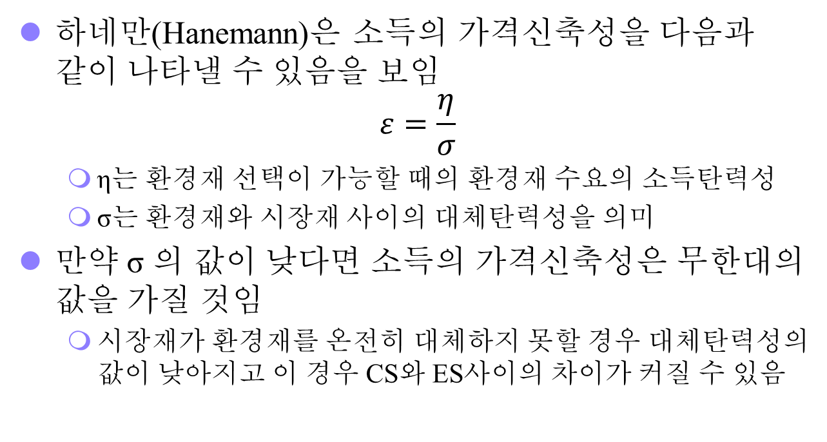
CS와 ES의 차이에 관한 설명 1
하네만(Hanemann)은 소득의 가격신축성을 다음과 같이 나타낼 수 있음을 보임
$$ε=\frac{η}{σ}$$
η는 환경재 선택이 가능할 때의 환경재 수요의 소득탄력성
σ는 환경재와 시장재 사이의 대체탄력성을 의미
만약 σ 의 값이 낮다면 소득의 가격신축성은 무한대의 값을 가질 것임
시장재가 환경재를 온전히 대체하지 못할 경우 대체탄력성의 값이 낮아지고 이 경우 CS와 ES사이의 차이가 커질 수 있음
Notes:
5

Slide 28
CS와 ES의 차이에 관한 설명 2
전망이론(prospect theory)은 환경재 뿐만 아니라 시장재의 지불의사와 수용의사의 차이도 설명할 수 있음(Kahneman and Tversky, 1979)
전망이론은 절대적 소비수준이 아니라 부존효과에 의해 소비자의 만족도가 영향을 받는다고 인식
소비자는 현재의 환경질을 준거점으로 삼으며, 환경개선의 만족도는 완만하게 증가하나, 환경오염으로 인한 만족도 감소는 급격하게 이루어짐
CS의 경우 <그림 14-7>에서 q⁰를 기준으로 삼아 q¹에 대한 지불의사를 도출하는데 이는 완만하게 증가함
ES의 경우 q¹을 기준으로 삼아 q⁰에 대한 수용의사를 도출하는데 이 값은 급격하게 증가함
따라서 ES는 CS에 비해 큰 값을 지님
Notes:
5

Slide 29
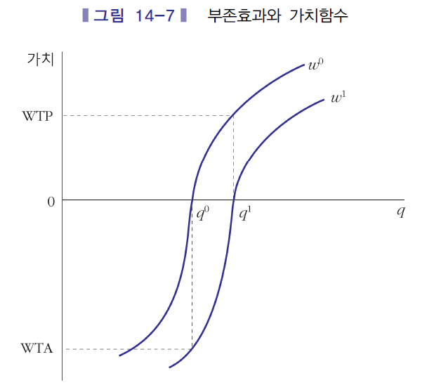
보상잉여와 동등잉여
Notes:
5

Slide 30
하네만과 전망이론, 어느 쪽이 맞나?
쇼그렌 외(Shogren et al., 1994)는 실험을 통해 두 이론 중 어느 쪽이 지지받는지 확인을 시도함
실험 1
한 집단에게는 사탕을 주고 이를 인기있는 캔디바와 바꾸기 위한 지불의사를 드러내게 함
다른 한 집단에는 캔디바를 주고 이를 사탕으로 바꾸기 위해 수용하고자 하는 의사를 드러내게 함
실험 2
한 집단에게는 평범한 샌드위치를 주고 이러한 음식이 식중독균에 감염될 확률, 감염 시 사망률, 치료비용 등을 설명하고 식중독균 감염확률이 0인 안전한 샌드위치로 교환하기 위한 지불의사를 드러내게 함
다른 한 집단에는 안전한 샌드위치를 주고 평범한 샌드위치로 교환할 때의 수용코자 하는 금액을 드러내게 함

Slide 31
하네만과 전망이론, 어느 쪽이 맞나?
쇼그렌 외(Shogren et al., 1994)는 실험을 통해 두 이론 중 어느 쪽이 지지 받는지 확인을 시도함
20차례의 반복 실험에서 실험 1은 지불의사와 수용의사가 곧바로 시장가격 수준으로 수렴함
실험 2는 실험이 반복되어도 수용의사가 지불의사보다 높고 평균적으로 2배 이상 높게 나타남
비교적 대체가능성이 낮은 식품안전도에 대해 두 편익지표의 격차가 크게 나타나는 것으로 해석하여 하네만식의 해석을 지지하는 결론을 내림

Slide 32
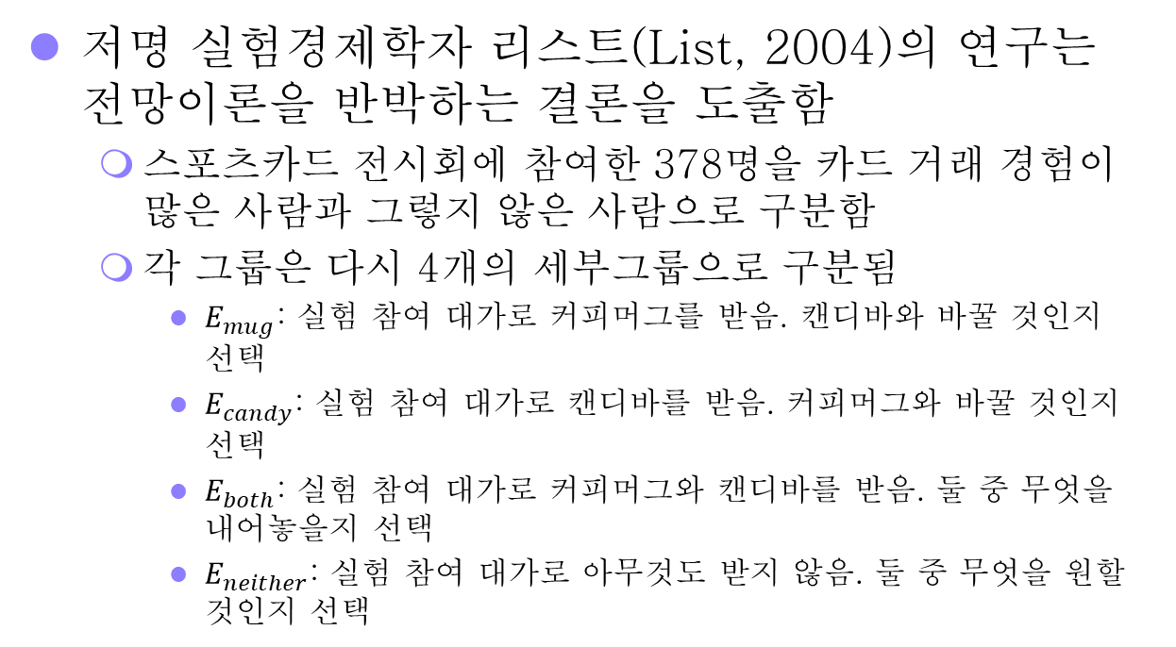
하네만과 전망이론, 어느 쪽이 맞나?
저명 실험경제학자 리스트(List, 2004)의 연구는 전망이론을 반박하는 결론을 도출함
스포츠카드 전시회에 참여한 378명을 카드 거래 경험이 많은 사람과 그렇지 않은 사람으로 구분함
각 그룹은 다시 4개의 세부그룹으로 구분됨
$E_{mug}$: 실험 참여 대가로 커피머그를 받음. 캔디바와 바꿀 것인지 선택
$E_{candy}$: 실험 참여 대가로 캔디바를 받음. 커피머그와 바꿀 것인지 선택
$E_{both}$: 실험 참여 대가로 커피머그와 캔디바를 받음. 둘 중 무엇을 내어놓을지 선택
$E_{neither}$: 실험 참여 대가로 아무것도 받지 않음. 둘 중 무엇을 원할 것인지 선택

Slide 33
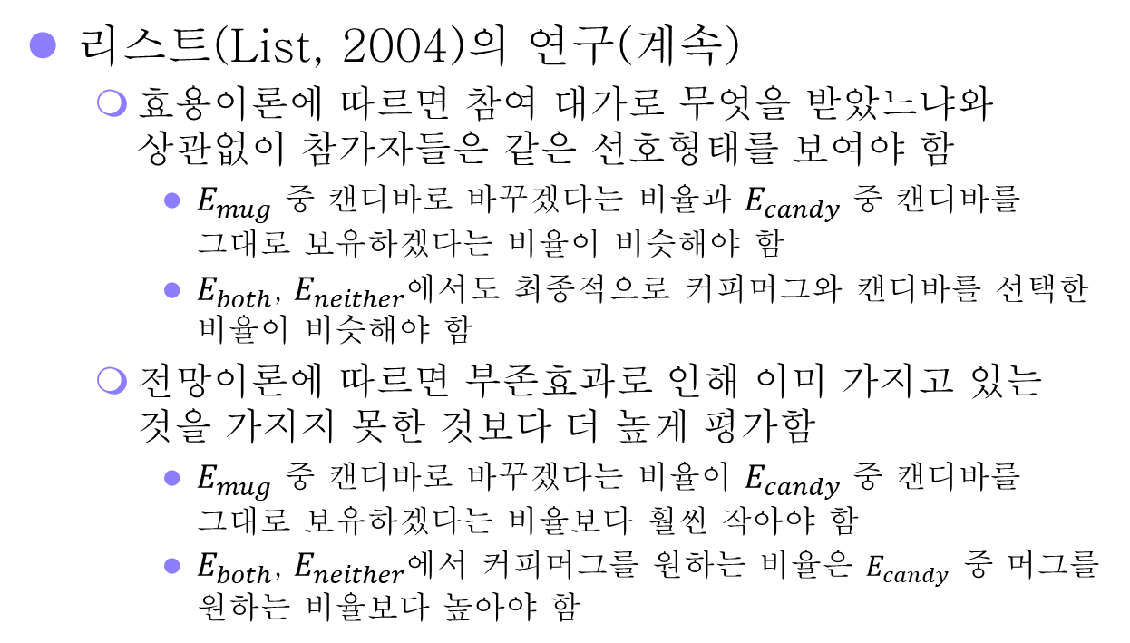
하네만과 전망이론, 어느 쪽이 맞나?
리스트(List, 2004)의 연구(계속)
효용이론에 따르면 참여 대가로 무엇을 받았느냐와 상관없이 참가자들은 같은 선호형태를 보여야 함
$E_{mug}$ 중 캔디바로 바꾸겠다는 비율과 $E_{candy}$ 중 캔디바를 그대로 보유하겠다는 비율이 비슷해야 함
$E_{both}$, $E_{neither}$에서도 최종적으로 커피머그와 캔디바를 선택한 비율이 비슷해야 함
전망이론에 따르면 부존효과로 인해 이미 가지고 있는 것을 가지지 못한 것보다 더 높게 평가함
$E_{mug}$ 중 캔디바로 바꾸겠다는 비율이 $E_{candy}$ 중 캔디바를 그대로 보유하겠다는 비율보다 훨씬 작아야 함
$E_{both}$, $E_{neither}$에서 커피머그를 원하는 비율은 $E_{candy}$ 중 머그를 원하는 비율보다 높아야 함

Slide 34
하네만과 전망이론, 어느 쪽이 맞나?
리스트(List, 2004)의 연구(계속)
실험 결과 스포츠카드 거래 경험이 많은 사람들의 행위는 효용이론 가설에 더 가까운 반면, 거래 경험이 적은 사람들은 전망이론 가설에 가까운 반응을 보임
축적되는 거래경험이 전망이론보다 효용이론을 따르는 의사결정을 하게 한다고 볼 수 있으며 동일 평가대상에 대한 지불의사와 수용의사 격차가 작아지게 함
참가자들이 실험거래에 익숙치 않다는 점이 효용이론과 맞지 않는 행동을 하게 한 주 원인일 가능성 제기
실험에서 선택하게 한 캔디바나 커피머그가 아닌 스포츠카드의 개인간 거래경험이 축적되어도 효용이론과 부합되는 행동을 함

Slide 35
환경편익의 분류
불확실성이 고려되지 않을 때, 환경재가 제공하는 다양한 편익은 사용가치와 존재가치로 구분되며 환경재의 총가치는 이 둘의 합으로 나타남
사용가치는 개인이 환경재를 물리적으로 이용하기 때문에 부여하는 가치임
존재가치는 물리적으로 환경재를 이용하지 않음에도 불구하고 이에 부여하는 가치임
Notes:
5

Slide 36
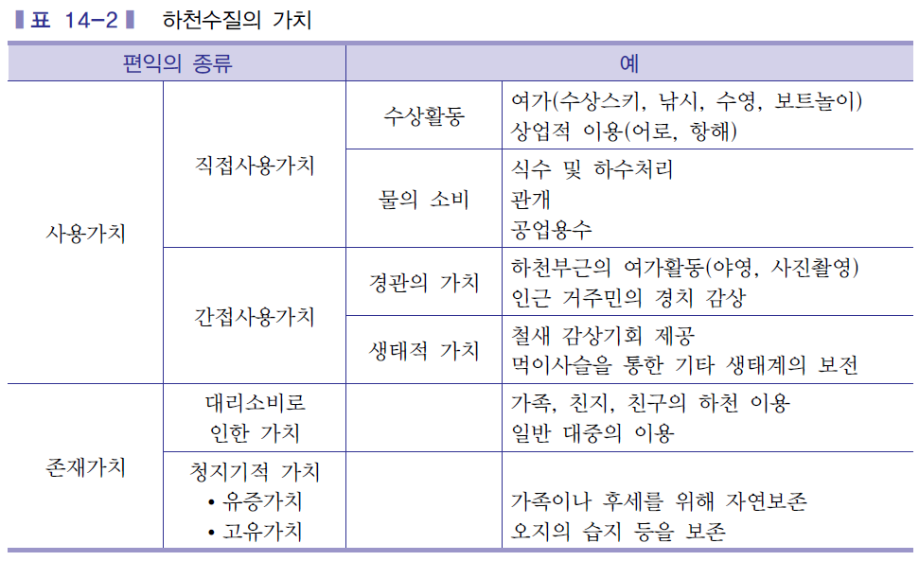
환경편익의 분류
Notes:
5

Slide 37
불확실성을 고려할 경우
자연환경의 이용에는 여러 불확실성이 개입됨
개인이 특정 환경재를 실제로 소비할지 불확실
환경재의 공급여부와 그 수준이 불확실
환경재의 편익은 불확실하지만 가치 평가액은 사전(ex-ante)에 유일한 값으로 제시되어야 함
기대편익을 사용하는 것이 자연스러운 사전적 평가법
하지만 기대편익은 불확실성 하에서의 환경재 가치를 제대로 반영하지 못할 수 있음
Notes:
6

Slide 38
옵션가격과 옵션가치
환경재의 가치 중 하나로서 옵션가치(option value)가 제기된 바 있음
이용여부가 불확실한 환경재를 자신이 이용할 때까지 보전하기 위해 지불하고자 하는 금액을 옵션가격이라 정의함
이 옵션가격이 불확실성 하에서 소비자가 환경재에 갖는 지불의사이며, 옵션가격은 기대잉여보다 큼
옵션가격과 기대잉여의 차가 옵션가치이며 반드시 양(+)의 값을 가진다고 주장되어 옴
옵션가치 개념의 핵심은 자연환경을 이용할 수 있는 기회 자체가 가치를 갖는다는 것임
하지만 옵션가치는 이론적으로 취약하며, 반드시 양의 값을 가지는 것도 아님이 밝혀짐
Notes:
6

Slide 39
옵션가격과 옵션가치
홍수관리와 같은 수자원사업의 예:
심한 폭우 시 주민 소득 G₁, 재해가 없을 때 G₂ (G₂<G₁)
확률은 각각 π 와 1-π
현 홍수관리 수준이 q⁰ 이면 효용은 u(G₁, q⁰) 혹은 u(G₂, q⁰)이며, 기대효용은 E[u(G, q⁰)]= πu(G₁, q⁰)+(1-π)u(G₂, q⁰)
홍수관리 능력을 q¹으로 강화하면 폭우 유무에 따라 그 사후적(ex-post) 잉여 S₁과 잉여 S₂는 다음과 같음(S₁<S₂)
S₁: u(G₁-S₁, q¹) = u(G₁, q⁰), S₂: u(G₂-S₂, q¹) = u(G₂, q⁰ )
사업의 기대잉여는 다음과 같음
E(S) = πS₁ + (1-π)S₂
E(S)는 사전적(ex-ante) 지표가 될 수 있음
Notes:
6

Slide 40
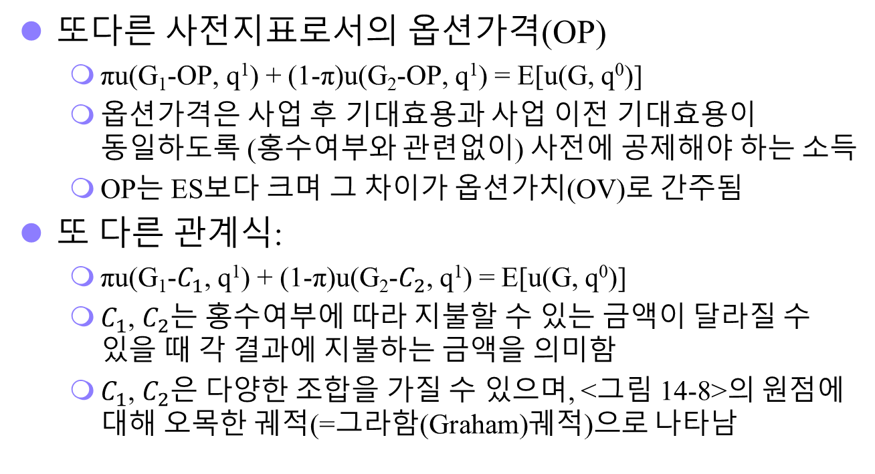
옵션가격과 옵션가치
또다른 사전지표로서의 옵션가격(OP)
πu(G₁-OP, q¹) + (1-π)u(G₂-OP, q¹) = E[u(G, q⁰)]
옵션가격은 사업 후 기대효용과 사업 이전 기대효용이 동일하도록 (홍수여부와 관련없이) 사전에 공제해야 하는 소득
OP는 ES보다 크며 그 차이가 옵션가치(OV)로 간주됨
또 다른 관계식:
πu(G₁-$C_{1}$, q¹) + (1-π)u(G₂-$C_{2}$, q¹) = E[u(G, q⁰)]
$C_{1}$, $C_{2}$는 홍수여부에 따라 지불할 수 있는 금액이 달라질 수 있을 때 각 결과에 지불하는 금액을 의미함
$C_{1}$, $C_{2}$은 다양한 조합을 가질 수 있으며, <그림 14-8>의 원점에 대해 오목한 궤적(=그라함(Graham)궤적)으로 나타남
Notes:
6

Slide 41
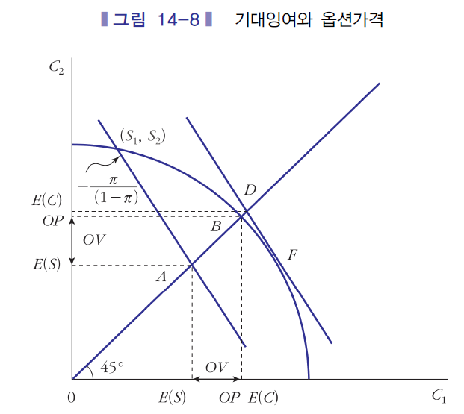
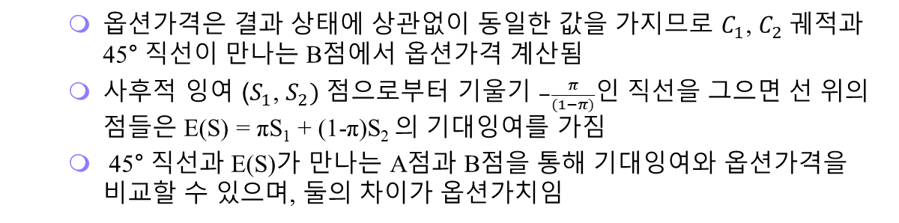
옵션가격과 옵션가치
옵션가격은 결과 상태에 상관없이 동일한 값을 가지므로 $C_{1}$, $C_{2}$ 궤적과 45° 직선이 만나는 B점에서 옵션가격 계산됨
사후적 잉여 ($S_{1}$, $S_{2})$ 점으로부터 기울기 $−\frac{π}{(1−π)}$인 직선을 그으면 선 위의 점들은 E(S) = πS₁ + (1-π)S₂ 의 기대잉여를 가짐
45° 직선과 E(S)가 만나는 A점과 B점을 통해 기대잉여와 옵션가격을 비교할 수 있으며, 둘의 차이가 옵션가치임
Notes:
6

Slide 42
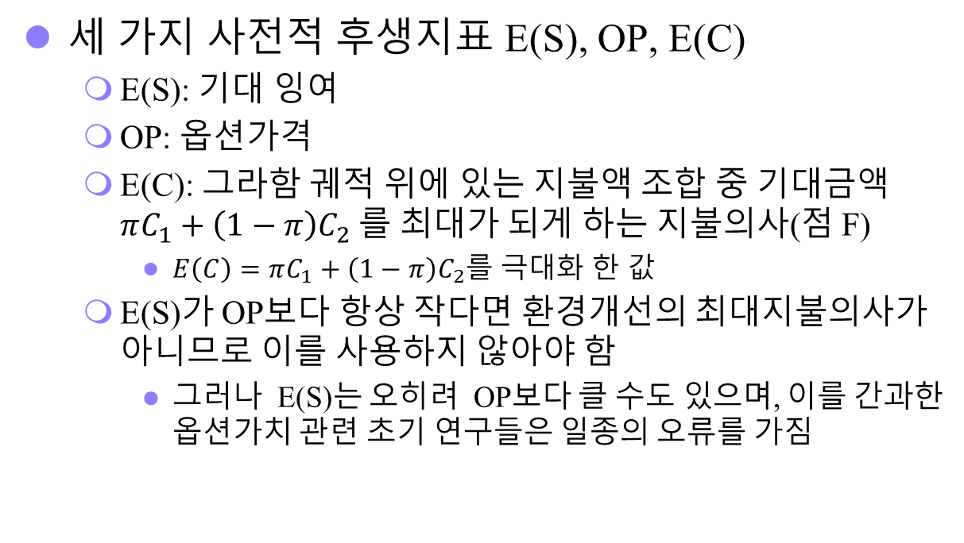
옵션가격과 옵션가치
세 가지 사전적 후생지표 E(S), OP, E(C)
E(S): 기대 잉여
OP: 옵션가격
E(C): 그라함 궤적 위에 있는 지불액 조합 중 기대금액 $πC_{1}+\left(1−π\right)C_{2}$를 최대가 되게 하는 지불의사(점 F)
$E\left(C\right)=πC_{1}+\left(1−π\right)C_{2}$를 극대화 한 값
E(S)가 OP보다 항상 작다면 환경개선의 최대지불의사가 아니므로 이를 사용하지 않아야 함
그러나 E(S)는 오히려 OP보다 클 수도 있으며, 이를 간과한 옵션가치 관련 초기 연구들은 일종의 오류를 가짐
Notes:
6

Slide 43
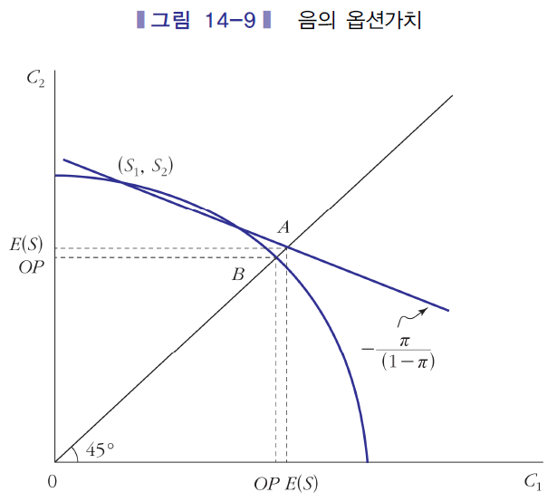

옵션가격과 옵션가치
음(-)의 옵션가치
다음 그림과 같이 $π$의 값이 작아져 E(S)의 기울기가 완만해지면 E(S)가 옵션가격보다 더 클 수 있음
Notes:
6

Slide 44
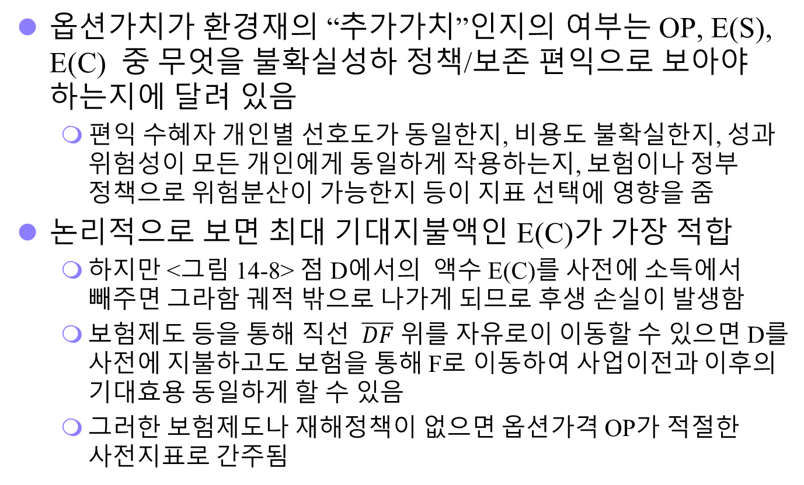
옵션가격과 옵션가치
옵션가치가 환경재의 “추가가치”인지의 여부는 OP, E(S), E(C) 중 무엇을 불확실성하 정책/보존 편익으로 보아야 하는지에 달려 있음
편익 수혜자 개인별 선호도가 동일한지, 비용도 불확실한지, 성과 위험성이 모든 개인에게 동일하게 작용하는지, 보험이나 정부 정책으로 위험분산이 가능한지 등이 지표 선택에 영향을 줌
논리적으로 보면 최대 기대지불액인 E(C)가 가장 적합
하지만 <그림 14-8> 점 D에서의 액수 E(C)를 사전에 소득에서 빼주면 그라함 궤적 밖으로 나가게 되므로 후생 손실이 발생함
보험제도 등을 통해 직선 $\overline{DF}$ 위를 자유로이 이동할 수 있으면 D를 사전에 지불하고도 보험을 통해 F로 이동하여 사업이전과 이후의 기대효용 동일하게 할 수 있음
그러한 보험제도나 재해정책이 없으면 옵션가격 OP가 적절한 사전지표로 간주됨
Notes:
6

Slide 45
비가역성과 준옵션가치
환경을 파괴하는 행위는 비가역적인 행위이며 불확실성과 비가역성이 동시에 개입되면 충분한 정보가 수집될 때까지 의사결정을 미루는 것이 필요할 수 있음
이와 관련된 개념이 준옵션가치(quasi-option value)
자연환경을 보존하여 향후에 개발할 수 있는 기회를 계속 보유하거나, 보존하여 얻게 되는 정보를 활용할 수 있어 발생하는 가치
준옵션가치가 존재할 때 기대잉여는 환경재의 가치를 제대로 나타내지 못함
Notes:
6

Slide 46
비가역성과 준옵션가치
준옵션 가치 예시
어떤 하천의 현재 생태적인 가치가 0
미래에 이 하천 지역 생태계에서 유용한 물질을 얻을 가능성이 있고, 그로부터 연간 100억원의 가치를 제공할 수 있음
현재 하천 지역에 대한 연구가 진행 중이며 1년 후에는 생태적 가치 유무에 대한 정확한 판단을 할 수 있음
생태적 가치가 있을 것으로 판정될 확률은 0.5
한편 이 지역에 올해 바로 댐을 건설할 수 있으며, 댐 건설비는 1,600억원, 건설 즉시 연간 200억원의 전력이 생산됨
연간 이자율은 10%
Notes:
6

Slide 47
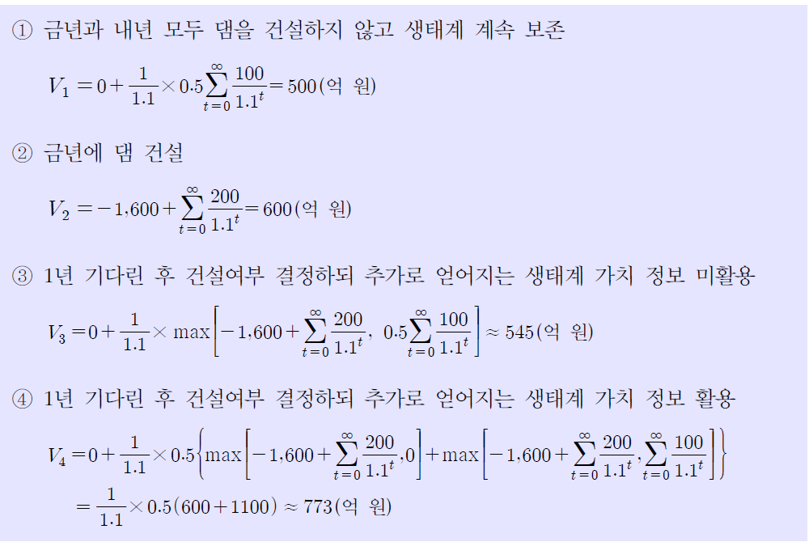
비가역성과 준옵션가치
4 가지 의사결정 원칙과 그 결과
Notes:
6

Slide 48
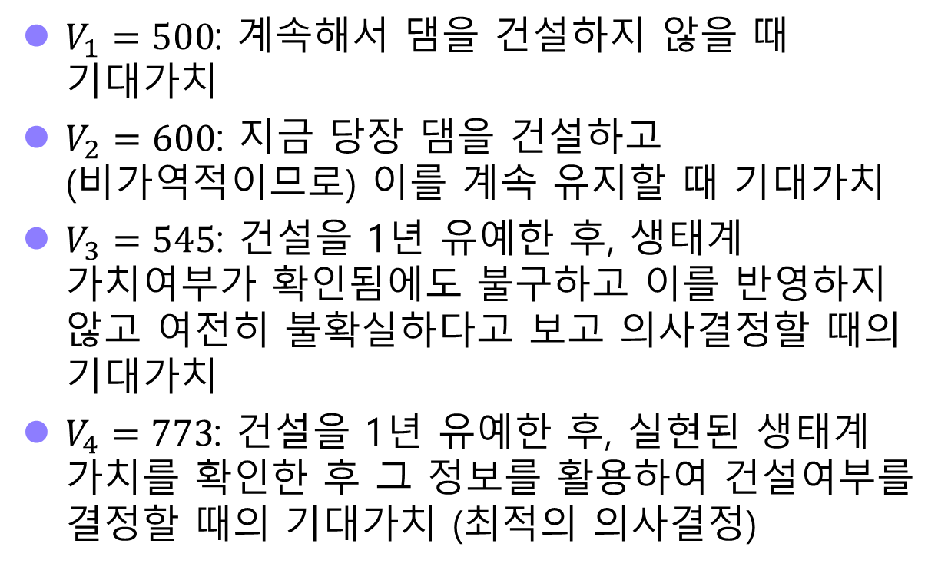
비가역성과 준옵션가치
$V_{1}=500$: 계속해서 댐을 건설하지 않을 때 기대가치
$V_{2}=600$: 지금 당장 댐을 건설하고 (비가역적이므로) 이를 계속 유지할 때 기대가치
$V_{3}=545$: 건설을 1년 유예한 후, 생태계 가치여부가 확인됨에도 불구하고 이를 반영하지 않고 여전히 불확실하다고 보고 의사결정할 때의 기대가치
$V_{4}=773$: 건설을 1년 유예한 후, 실현된 생태계 가치를 확인한 후 그 정보를 활용하여 건설여부를 결정할 때의 기대가치 (최적의 의사결정)
Notes:
6

Slide 49
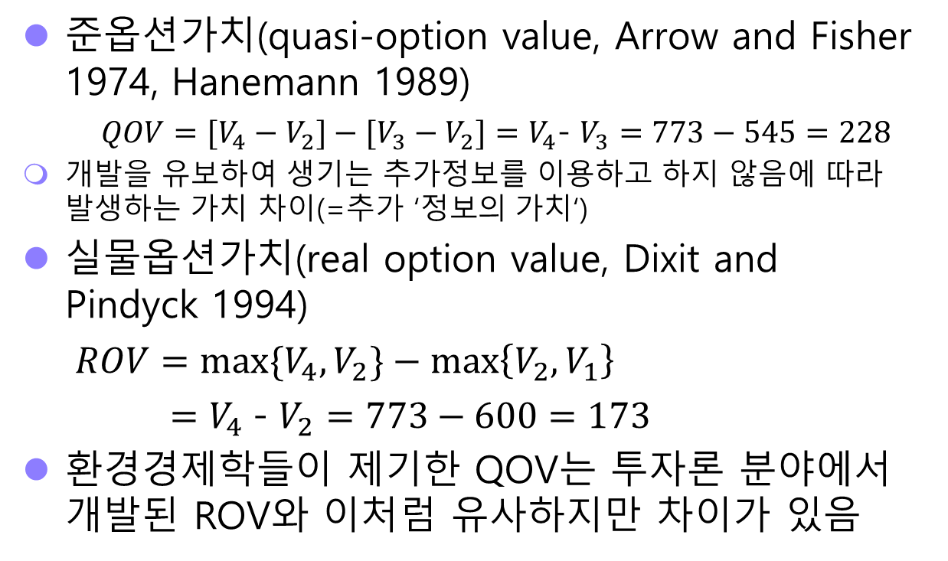
비가역성과 준옵션가치
준옵션가치(quasi-option value, Arrow and Fisher 1974, Hanemann 1989)
${QOV=[V}_{4}−V_{2}]−[V_{3}−V_{2}]=V_{4}$- $V_{3}=773−545=228$
개발을 유보하여 생기는 추가정보를 이용하고 하지 않음에 따라 발생하는 가치 차이(=추가 ‘정보의 가치‘)
실물옵션가치(real option value, Dixit and Pindyck 1994)
${ROV=max⁡\{V}_{4}, V_{2}\}−\max\left\{V_{2},V_{1}\right\}$
$=$ $V_{4}$- $V_{2}=773−600=173$
환경경제학들이 제기한 QOV는 투자론 분야에서 개발된 ROV와 이처럼 유사하지만 차이가 있음
Notes:
6

Slide 50
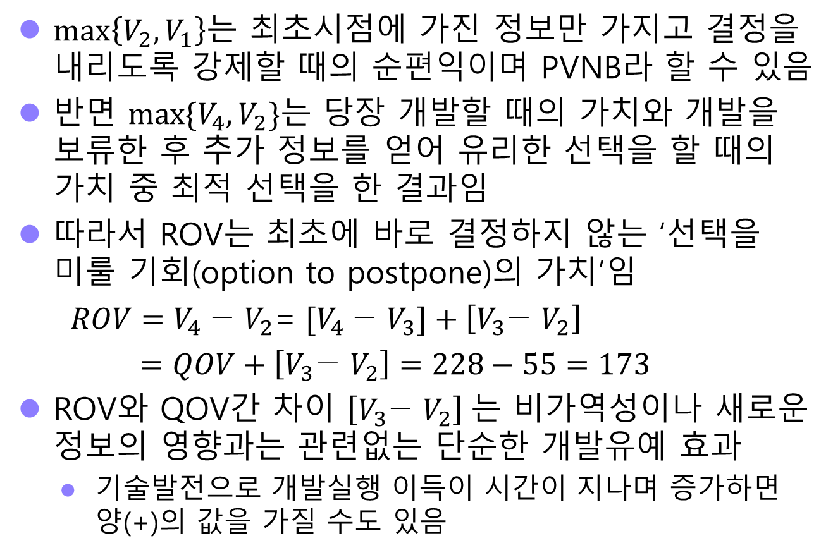
비가역성과 준옵션가치
$\max\left\{V_{2},V_{1}\right\}$는 최초시점에 가진 정보만 가지고 결정을 내리도록 강제할 때의 순편익이며 PVNB라 할 수 있음
반면 ${max⁡\{V}_{4}, V_{2}\}$는 당장 개발할 때의 가치와 개발을 보류한 후 추가 정보를 얻어 유리한 선택을 할 때의 가치 중 최적 선택을 한 결과임
따라서 ROV는 최초에 바로 결정하지 않는 ‘선택을 미룰 기회(option to postpone)의 가치’임
${ROV=V}_{4} \text{−} V_{2}$= ${[V}_{4} \text{−} V_{3}]+\left[V_{3}\text{−} V_{2}\right]$
$=QOV+\left[V_{3}\text{−} V_{2}\right]=228−55=173$
ROV와 QOV간 차이 $\left[V_{3}\text{−} V_{2}\right]$는 비가역성이나 새로운 정보의 영향과는 관련없는 단순한 개발유예 효과
기술발전으로 개발실행 이득이 시간이 지나며 증가하면 양(+)의 값을 가질 수도 있음
Notes:
6

Slide 51
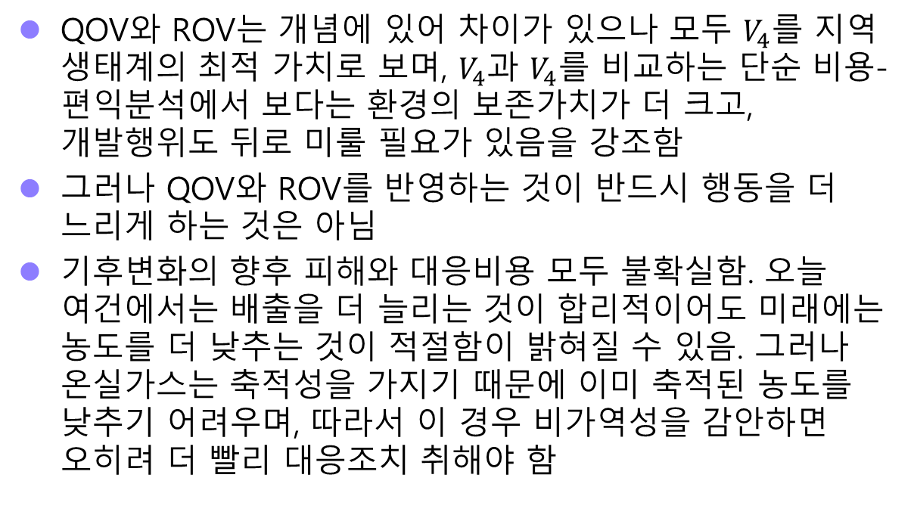
비가역성과 준옵션가치
QOV와 ROV는 개념에 있어 차이가 있으나 모두 $V_{4}$를 지역 생태계의 최적 가치로 보며, $V_{4}$과 $V_{4}$를 비교하는 단순 비용-편익분석에서 보다는 환경의 보존가치가 더 크고, 개발행위도 뒤로 미룰 필요가 있음을 강조함
그러나 QOV와 ROV를 반영하는 것이 반드시 행동을 더 느리게 하는 것은 아님
기후변화의 향후 피해와 대응비용 모두 불확실함. 오늘 여건에서는 배출을 더 늘리는 것이 합리적이어도 미래에는 농도를 더 낮추는 것이 적절함이 밝혀질 수 있음. 그러나 온실가스는 축적성을 가지기 때문에 이미 축적된 농도를 낮추기 어려우며, 따라서 이 경우 비가역성을 감안하면 오히려 더 빨리 대응조치 취해야 함
Notes:
6

Slide 52
준옵션가치
1970년대 멕시코의 시에라 드 마난틀란 지역에서 병충해에 강한 야생 옥수수 변종이 발견됨
세계은행(World Bank, 1998)은 해당 지역 개발가치와 옥수수 생산, 수요 등을 분석하여 이 지역의 준옵션가치를 3억 2천만 달러로 추정함
Notes:
6

Slide 53
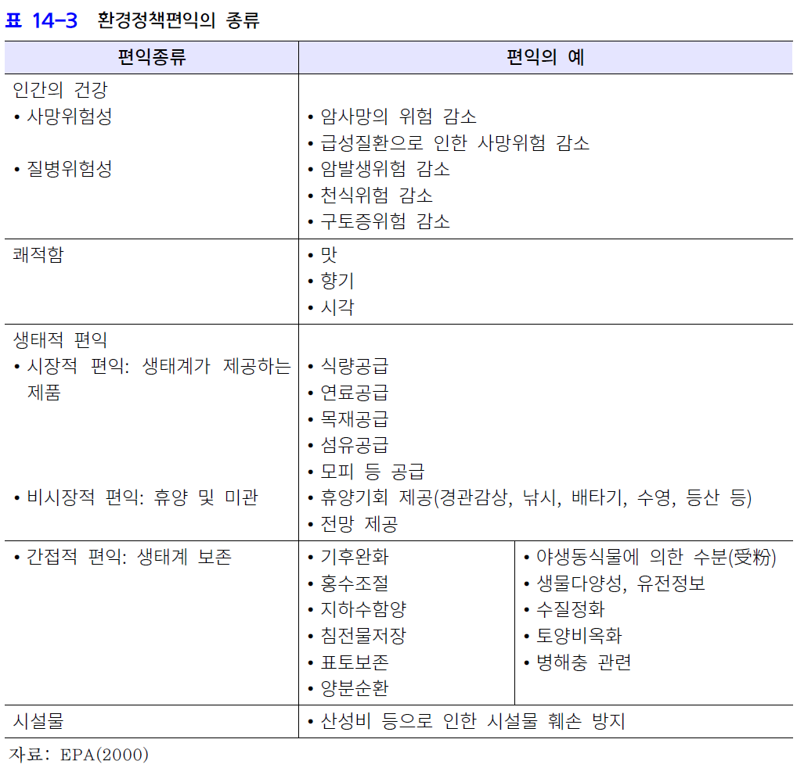
환경편익의 종류
Notes:
6

Slide 54
환경 편익의 종류
환경개선효과로 인한 사망위험 감소의 편익을 평가하기 위해 환경경제학에서는 통계적 생명의 가치(value of statistical lives, VSL)나 통계적 수명(statistical life years)의 가치를 평가함
통계적 생명은 위험에 노출되는 모든 사람의 사망위험도를 합한 개념으로, 각 개인이 사망할 확률에 인구수를 곱하여 구함
통계적 수명은 연령별로 남은 수명이 어느 정도나 변하는지를 분석함
질병 위험성에 미치는 영향은 환경정책이 질병 완화에 기여하는 바를 경제적 가치로 추정함
만성질환과 급성질환
입원 기간이나 일을 할 수 없는 기간을 통해 질병 정도 측정
발병횟수, 질환을 앓는 일 수 등이 정책으로 인해 줄어드는 정도 평가
Notes:
6

Slide 55
환경 편익의 종류
환경정책이 쾌적함을 높이는 경우도 평가할 수 있지만 인간의 오감에 의존하고 다른 종류의 편익과 결합되어 있어 그 순수한 가치를 평가하기 어려움
자연생태계는 여러 경로를 통해 인간에게 다양한 편익을 주며, 그 편익의 추정은 매우 까다로움
자연생태계의 상호작용은 대단히 복잡하며, 환경정책의 영향 범위는 넓고 다양함
정책이 영향을 미치는 시간적, 공간적 범위를 명확히 하여 가능한 한 정확히 효과를 분석해야 함
환경정책은 시설물 보호나 인간이 관리하는 자원의 산출량을 증가시키기도 하며, 이러한 편익도 가치평가 시 모두 고려할 필요가 있음
Notes:
6

Slide 56
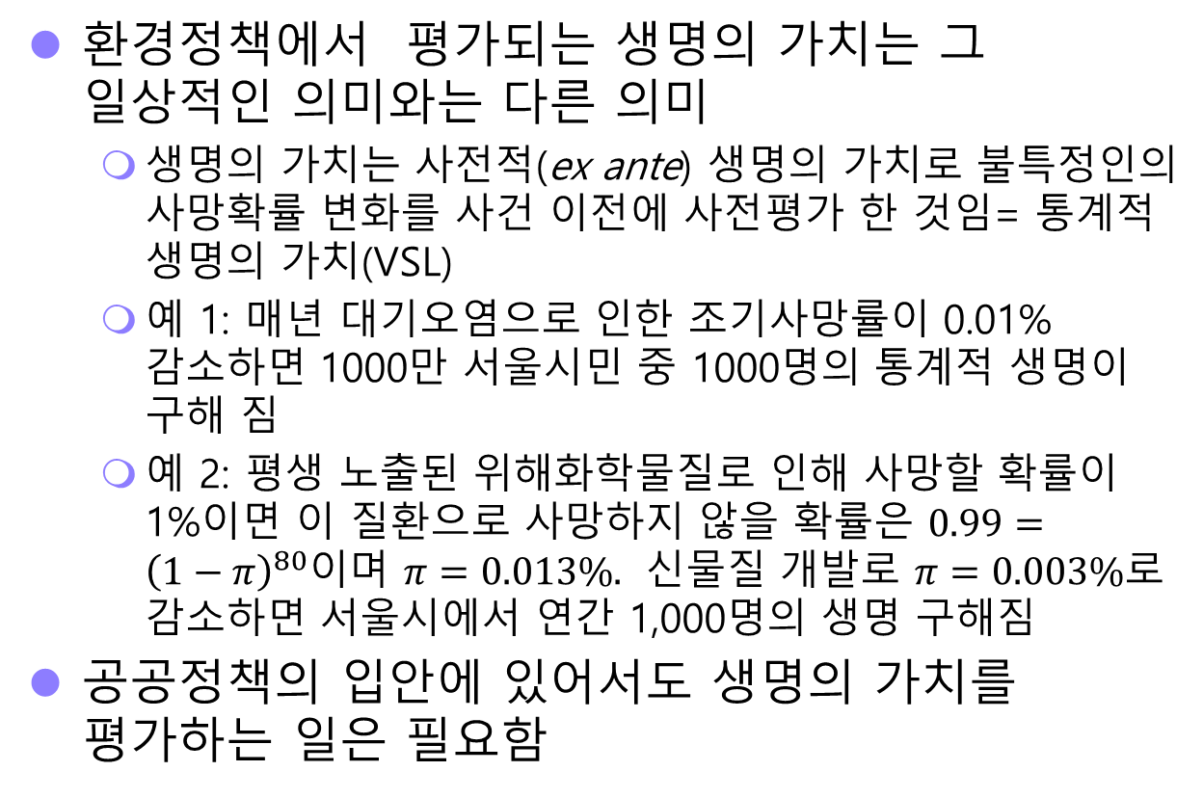
생명의 가치
환경정책에서 평가되는 생명의 가치는 그 일상적인 의미와는 다른 의미
생명의 가치는 사전적(ex ante) 생명의 가치로 불특정인의 사망확률 변화를 사건 이전에 사전평가 한 것임= 통계적 생명의 가치(VSL)
예 1: 매년 대기오염으로 인한 조기사망률이 0.01% 감소하면 1000만 서울시민 중 1000명의 통계적 생명이 구해 짐
예 2: 평생 노출된 위해화학물질로 인해 사망할 확률이 1%이면 이 질환으로 사망하지 않을 확률은 $0.99={\left(1−π\right)}^{80}$이며 $π=0.013\%.$ 신물질 개발로 $π=0.003\%$로 감소하면 서울시에서 연간 1,000명의 생명 구해짐
공공정책의 입안에 있어서도 생명의 가치를 평가하는 일은 필요함

Slide 57
생명의 가치
사망확률을 낮추는 정책에 대한 지불의사 도출에는 여러 분석방법이 활용될 수 있음(제16장 부록 참조)
잘 설계된 설문조사를 통해 지불의사를 조사
사람들의 실제 선택 행위를 통해 분석할 수도 있음: 사망위험도는 높지만 보수가 높은 직업을 선택하는 행위, 운전속도 선택행위, 암조기진단에 비용을 지불하는 행위, 비싸더라도 범죄율이나 대기오염이 낮은 지역의 주택을 구입하는 행위 등
생명의 가치 추정 예
1인의 생명가치: 약 10~50억원(Porter, 2002), 1.8~8.6억원(엄영숙 , 1998), 11.3~18.3억원(신영철, 2006), 13억원(전호철, 2020)

Slide 58
환경편익의 통합
환경정책으로 인한 사회 전체의 편익 변화를 추정하기 위해서는 각 개인의 편익을 추정한 후 이를 합산해야 함
이 과정에서 개인별로 어떠한 가중치를 부여할 지가 문제로 제기될 수 있음
사회 전체의 지불의사를 도출함에 있어서도 개인의 이타심을 반영하는 것이 문제로 대두됨
이타심을 느끼는 경제주체가 실제 지불할 의사가 있고, 그에 따라 보존된 환경자원의 수혜자는 막상 자신의 이용대가를 지불하지 않을 때(ex: 현 세대가 미래세대의 편익을 위해 자원보존) 이타심은 반영되어야 함
Notes:
6

Slide 59
다양한 세부편익의 합산
다양한 환경개선효과를 야기하는 정책의 편익은 세심히 평가될 필요가 있음
개별효과의 편익을 도출하고 이를 단순히 합하는 것은 환경개선의 총가치를 과대평가할 가능성이 높음
먼저 합산 이전에 각 세부 편익 별로 가치를 포괄하는 정도의 차이를 조절해야 함
존재가치의 인정여부, 가치의 범위 등을 통일해야함
근본적으로, 별도로 평가된 편익별 가치를 합산하는 과정에서 문제가 발생할 수 있음
이는 단순한 합산이 환경이 주는 다양한 편익 사이의 보완성과 대체성을 무시하기 때문에 발생함
Notes:
6

Slide 60
다양한 세부편익의 합산
환경이 제공하는 다양한 편익은 그것들의 효과가 순차적으로 합해질 때 총체적 가치변화를 정확하게 측정할 수 있음
즉 환경개선의 효과는 다음과 같이 합산되어야 함
(q⁰₁, q⁰₂) → (q¹₁, q⁰₂)의 가치 + (q¹₁, q⁰₂) → (q¹₁, q¹₂)의 가치
(q⁰_{i}는 개선이전의 환경질, q¹_{i}는 개선 이후의 환경질) 또는
(q⁰₁, q⁰₂) → (q⁰₁, q¹₂)의 가치 + (q⁰₁, q¹₂) → (q¹₁, q¹₂)의 가치
하지만 다음과 같은 합산은 문제를 야기함
(q⁰₁, q⁰₂) → (q¹₁, q⁰₂)의 가치
+(q⁰₁, q⁰₂) → (q⁰₁, q¹₂)의 가치
이러한 합산은 q₁과 q₂가 서로 보완적일 경우 환경개선의 총편익을 과소평가하며 대체적일 경우 총편익을 과대평가함
대부분의 환경재는 서로 유사한 특성을 가지므로 관례적인 분석절차는 과대평가의 가능성이 높음
Notes:
6

Slide 61
다양한 세부편익의 합산
환경편익의 가치를 정확히 파악하기 위해서는 세부가치를 적절히 합산하는 절차가 필요함
세부가치의 합산에서 나타나는 오류는 총 가치를 직접 평가해서도 피할 수 있음
그러나 세부적인 편익 또한 관심의 대상일 경우 이 방법을 활용하기 어려움
또한 가상가치평가법 등의 설문조사를 통한 분석은 평가대상 단위를 명확히 하지 못해 총 가치 자체를 정확하게 추정하지 못할 수 있음(‘큰 것은 작게, 작은 것은 크게’ 인식)
개별편익을 합산하는 절차에는 아직 해결되지 않은 문제점이 개입되어 있음
Notes:
6

Slide 62
가치평가를 하지 말아야 할 때
환경재 가치평가이론은 잘 정립되어 있지만 충분한 경제학적 훈련 없이 분석절차만 익혀 활용할 경우 기법의 남용과 신뢰도 하락을 초래할 수 있음
특히 평가 목적이 제대로 설정되지 않은 채 분석을 진행할 때 문제 발생
가치평가는 환경정책이나 규제의 도입에 따른 편익을 파악하여 정책의 타당성을 판단하거나, 오염사고 등에 따른 생태계 피해액을 도출해 배상액을 결정하기 위해 활용됨
만약 정책변화 가능성도 없고 피해가 발생할 가능성도 없는 상태라면 평가기법 자체를 적용할 이유가 없음

Slide 63
가치평가를 하지 말아야 할 때
가치평가기법이 잘못 적용된 유명한 사례: 생태경제학자 코스탄자 외(Costanza et al., 1997)의 연구
관련 선행연구결과를 모으고 유형화한 후 지구 전체가 공급하는 생태계 서비스가치로 전세계 GNP의 1.8배인 연평균 33조 달러 도출
그러나 지구 생태계를 완전 대체할 수 있는 대안이 없는 상황에서 이러한 분석은 사실상 의미가 없음
또한 적용된 분석기법도 환경재 간의 대체관계와 보완관계가 고려되지 않은 거친 방법임
지구 생태계 서비스를 대체할 수 없는 상태에서 그 기능이 사라지는 것의 가치는 분석할 것도 없이 무한대라야 함

